Slide 1
static

Slide 2
static入门
开发中的应用

Slide 3
static入门
01
概述
修饰成员变量
修饰成员方法
修饰代码块

Slide 4
概述
目标
理解static的使用意义
路径
1.介绍
2.图解

Slide 5
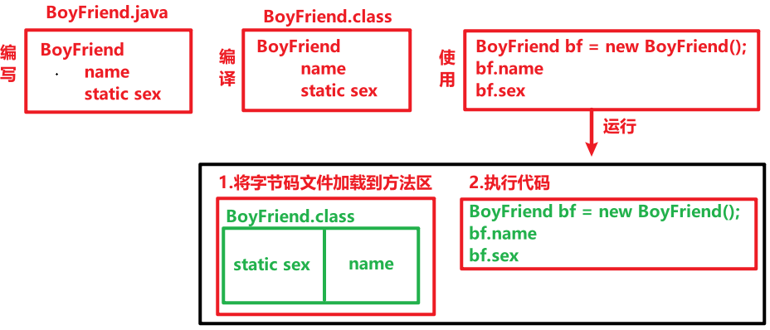
概述
讲解
介绍
static是静态修饰符，表示静态的意思,可以修饰类中成员(成员方法、成员变量、代码块等)。
图解
编码流程:编写--编译--运行(加载--执行)
通过分析,可以理解，static修饰的内容是与对象无关的，即可以不通过对象操作。

Slide 6
修饰成员变量
目标
掌握static修饰变量的使用
路径
1.介绍
2.定义格式
3.使用格式

Slide 7
修饰成员变量
讲解
介绍
static修饰成员变量，称为类变量或静态变量，被该类的对象所共享。
任何对象都可更改该变量的值，也可以直接使用类名,对该变量操作。
定义格式
修饰符 static 数据类型 变量名；
使用格式
类名.类变量名；
参考代码: code\day02\src\com\itheima01_static\p01static基本使用

Slide 8
修饰成员方法
目标
掌握static修饰成员方法的使用
路径
1.介绍
2.定义格式
3.使用格式
4.注意事项

Slide 9
修饰成员方法
讲解
介绍
static修饰方法，称为类方法或静态方法。类方法可以且建议直接使用类名调用。
定义格式
使用格式
类名.静态方法名(参数)；
注意事项
参考代码:code\day02\src\com\itheima01_static\p01static基本使用
修饰符 static 返回值类型 方法名 (参数列表){
// 执行语句
}；
静态方法可以直接访问静态变量和静态方法。
静态方法不能直接访问普通成员变量或成员方法。
成员方法可以直接访问类变量或静态方法。
静态方法中，不能使用this关键字。

Slide 10
修饰代码块
目标
理解static修饰代码块的使用
路径
1.介绍
2.定义格式

Slide 11
修饰代码块
讲解
介绍
static修饰代码块，称为静态代码块。
位于成员位置，随着类的加载而执行(无需调用)。优先于main和构造方法。
定义格式
参考代码:code\day02\src\com\itheima01_static\p01static基本使用
static {
}

Slide 12
static应用
02
static应用

Slide 13
static应用
目标
掌握static在开发中的应用
路径
1.介绍
2.需求

Slide 14
static应用
讲解
介绍
开发项目中，为了便于使用，通常需要一些“全局变量”或“全局方法”。
这些全局变量和方法，可以单独定义在一个类中，声明为static(静态)的，这样的类被称为工具类。
需求
在一个工具类中，定义一个π变量和获取数组最大值方法
参考代码:code\day02\src\com\itheima01_static\p02static开发中的应用

